Slide 1
Testing-Elevator
Mutationen, Testcontainer & Lastsimulation
Abseits des bekannten Unittests gibt es noch mehr — Technikdemonstration auf verschiedenen Testebenen

Slide 2
Agenda
F+Q&A
Fazit & Fragerunde ……………………………………………………………………………………………………………………………………………
rest
RT
Lasttest ………………………………………………………………………………………………………………………………………………………………………
~15 min
OG
Integrationstest …………………………………………………………………………………………………………………………………………………
~15 min
MG
Containerization …………………………………………………………………………………………………………………………………………………
~5 min
EG
Mutation Testing …………………………………………………………………………………………………………………………………………………
~15 min
UG
Unittests & Coverage – das Fundament ……………………………………………………………………………………………
~10 min
TG .pre Tiefgarage / Baugrund / Grundlagen / Planungsphase ………………………………

Slide 3
Vom Keller in die Skylounge — der Spannungsbogen:
Unittest: "Unsere Validierung ist grün. Alles gut?"
↓
Mutation: "Nein — Pitest zeigt: unsere Tests sind blind.
Wir fixen es. Jetzt vertrauen wir ihnen."
↓
Integration: "Der Service läuft — aber spricht er wirklich
korrekt mit der Datenbank?"
↓
Lasttest: "Alles grün, alles getestet —
und trotzdem bricht der Service ein."
Die dramaturgische Logik dahinter:
Jede Ebene gibt dem Publikum ein falsches Sicherheitsgefühl — und die nächste Ebene bricht es auf.
Nach dem Unittest denken alle: "passt"
Mutation Testing sagt: "dachtest du"
Nach dem Fix + Integrationstest denken alle: "jetzt aber wirklich"
Der Lasttest sagt: "willkommen in der Realität"
Das ist kein negativer Abschluss — sondern die ehrliche Botschaft: kein einzelnes Testwerkzeug reicht allein. Jede Ebene schützt vor etwas anderem.
Schlusssatz für deinen Vortrag, wenn der Grafana-Graph einbricht:
"Alle Tests waren grün. Die Validierung stimmt. Die DB-Anbindung funktioniert. Und trotzdem — 4096 Bit RSA, 50 gleichzeitige User, und der Service liegt auf dem Boden. Willkommen im Lasttest."

Slide 4
.pre – Expertise
Frontend Entwickler Angular
vvv
Java Entwickler Spring Boot
vvv
IT-Solution Architekt DevOps
vvv
IT-Business Architekt Geschäftsprozesse
Coding
Zusammenhänge

Slide 5

.pre - Einordnung
Tests sind kein Selbstzweck
Software `funktioniert` auch ohne Tests .. .. so wie im Quellcode definiert
Große Macht bedeutet große Verantwortung
Kein Test ist `explizit nötig`
Es sind `nur Tests`
Es geht hier `nur um eine Versicherung`
Sich die Folgen des `nicht Testens` bewusst machen
Fehler sind menschlich
Winkender & grinsender Bot mit einem brennenden Computer im Hintergrund

Slide 6
.pre – Ziele
Verständnis für verschiedene Test-Sichten
Verringerung der `Unknown-unknowns`
Konzeptvermittlung ..
Anstelle von Klickanleitungen
“Konzentriert euch auf die Ideen – der Code ist nur Schmuck”
Toolchain sichtbar machen ..
`Wie geht das?`
Keine Antwort auf ..
`Warum sollte ich testen?`

Slide 7
.pre – Java Microservice
Kapselung
Rest-Controller
Service
Repository
Entry
Anfrage
Application

Slide 8
.pre – Vorgehen (1/2)
Wie `umfassend` sind die Testszeanarien?
Lasttest
Integrationstest
Containerization
Mutationtest
Unittest
Von Innen nach Außen
Komplexität

Slide 9
.pre – Vorgehen (2/2)
5 Abstraktionsebenen nach ähnlichem Rezept
Technologie-Kontext
Code-Beispiele -> DeepDive
Take aways
[repeat]
Das -> WIE <- steht im Vordergrund

Slide 10
.pre – Szenario (1/x)
Java SpringBoot Microservice (Funktionen)
Echo (+Zeichenkette)
Rückgabe einer übergebenen Zeichenkette
UUID
Rückgabe einer zufälligen UUIDv4-Zeichenkette
RSA (+BitStärke)
Server gibt den Hash eines zufälligen , frisch generierten, RSA-Key zurück -> Rechenintensiv

Slide 11
UG
Die Grundlagen
Unittests

Slide 12
Untergeschoss – Die Grundlagen
F.I.R.S.T. things first
Fast
Independent & Isolation
Repeatable
Self-Validating
Thorough/Timely
Gründliche Sonderfallbetrachtung
Zeitlich vor/mit der Entwicklung
Trustworthiness
Spezifizität
Testet was er testen soll
Determiniertheit
Gleichbleibendes Verhalten
Maintainability (Wartbarkeit)
Atomarität
Macht eine Sache richtig
Expressivität
Klare Absicht
Readability
Lesbarkeit
Daka & Andrews (2014): "A Survey on Unit Testing Practices and Problems — IEEE ICSME"
Palomba et al. (2016): "Do They Really Smell? An Empirical Study on Test Smells — IEEE ICSME"

Slide 13
Was macht einen guten Test aus
Spezifizität
Testet was er testen soll
Finden der richtigen, gewollten, Veränderung
Klarheit/Lesbarkeit
Macht eine Sache richtig
Schnelle Ausführung

Slide 14
Unittest
Prämisse/Setup
Execute
Assertion-Comparison

Slide 15
Code #1
Unittests

Slide 16
Libraries
Java
Junit
Vergleichbar mit ..
Python
pytest
JaCoCo
Java Code Coverage
TechnicalDept

Slide 17
Unittests => Testabdeckung
Code Coverage Testing misst, welcher Anteil des Quellcodes durch automatisierte Tests durchlaufen wird, um Testlücken sichtbar zu machen.
JaCoCo
Java Code Coverage
TechnicalDept

Slide 18
Code #2
Code-Coverage

Slide 19
Take aways
`Warum`
Viele Gründe
`Wie`-Pattern
Prämisse/Setup
Execute
Assertion-Comparison
Generelle Abdeckung des Codes (1. Näherung)
Testabdeckung via `Code Coverage`

Slide 20
EG
Mutation Testing
Mit PiTest-Library

Slide 21
Erdgeschoss – Mutationen
Mutation Testing überprüft die Qualität von Tests, indem gezielt kleine Änderungen (Mutationen) im Code eingeführt werden, um zu sehen, ob die Tests diese Fehler erkennen.
Die Tests testen
Unspezifische Tests erkennen
Ungewollten Veränderungen vorbeugen

Slide 22
Libraries
Java
PiTest
Vergleichbar mit ..
Python
mutmut / Cosmic Ray / mutatest

Slide 23
Code #3
Mutationtesting

Slide 24
Take aways
Verständnis
`Hohe Abdeckung` != `Vollumfängliche Tests`
MutationTesting ist ein Ansatz, um die tatsächliche Abdeckung von UnitTests zu verbessern

Slide 25
MG
Containerization
Mit Docker

Slide 26
Mittelgeschoss – Containerization
Containerization ist die Bereitstellung und Ausführung von Anwendungen in isolierten, portablen Containern, die alle benötigten Abhängigkeiten enthalten und konsistent über verschiedene Umgebungen hinweg laufen.
Container-Engine
OS-Container

Slide 27
Gängige Technologien
Docker
dockerfile
docker-compose.yml
Alternativ
Podman
containerd
Host-System
Container-Engine
.http- file
OS-Container
Request
Reply

Slide 28
Code #4
Containerization
Notes:
Container Definition
DockerFile
DockerComposeYml
Test
Lift Container
Calls via HTTP-Files
Postman

Slide 29
Take aways
Die Anwendung kennt `das echte Host-System` nicht
Das Container-OS verhält sich auf verschiedener Hardware (nahezu) gleich
Von Verhalten im lokalen Container kann (approx.) auf Verhalten in Produktionsumgebung geschlossen werden.
Es ist möglich Anfragen lokal `gegen unsere Anwendung in live-artiger Umgebung` zu testen.

Slide 30
OG
Integrationstest
Mit Testcontainers

Slide 31
Obergeschoss – Integrationstest
Ein Integrationstest überprüft das Zusammenspiel mehrerer Komponenten oder Systeme, um sicherzustellen, dass sie gemeinsam korrekt funktionieren.
Host-System
Container-Engine
.http- file
OS-Container
Testcontainers Integrationtest
Request
Reply

Slide 32
Library - Testcontainers
Testcontainers ist eine Bibliothek, die automatisiert kurzlebige Container für Integrationstests startet, um Tests mit realen Abhängigkeiten in einer isolierten und reproduzierbaren Umgebung auszuführen.
Sidenote:
Kann mit verschiedenen Sprachen genutzt werden
Container-Engine
OS-Container
Request
Reply

Slide 33
Code #5
Integrationtest

Slide 34
Take aways
Das Gesamtsystem betrachten
Echte Anfragen simulieren
Validierung über die Grenzen der Anwendung hinaus
Container-Engine
OS-Container
Request
Reply

Slide 35
RT
Lasttest
Mit k6, Prometheus & Grafana

Slide 36
Rooftop – Lasttest
Warum -> skippen
Pattern – das „Wie“
Prämisse/Setup
Execute
Assertion-Comparison

Slide 37


Exkurs - Threads
Ist meine präferierte Programmiersprache Multi-thread-fähig?
Zuordnungsspiel: Top 7, TIOBE Index März 2026 (+GO)
Python
C
C++
Java
C#
JavaScript
Visual Basic
GoLang
⚙️
⚙️
⚡: Native Unterstützung
⚡
⚡
⚙️: Via Library
⚡
🚫
🚫: Kein echtes Multithreading
🚫
⚡

Slide 38
Take aways
`Warum`
Viele Gründe ???
`Wie`-Pattern
Prämisse/Setup ???

Slide 39
Fazit

Slide 40
Käsescheiben
Last
Integ
Brotscheibe
Cont
Mut
Unit
Manchmal nur
Verbesserungen ..
.. die allein mit Unittest abgedeckt werden können
Interaktionesänderungen ..
.. Welcher nur den Integrationstest betreffen

Slide 41
Jeder Test bleibt erstmal ..
.. ein Präventionsparadoxon.
Für jeden Test einzeln ..
Erstellen
Auf Durchlauf warten
Anpassen & Pflegen
Hoffen, dass er schlimmeres verhindert

Slide 42

Q&A
@PatientParrot@social.tchncs.de

Slide 46
Unittest
Pattern – das „Wie“
Prämisse/Setup
Execute
Assertion-Comparison

Slide 47
Voraussetzungen
Testing
Containerisierung
Lastszenario

Slide 48
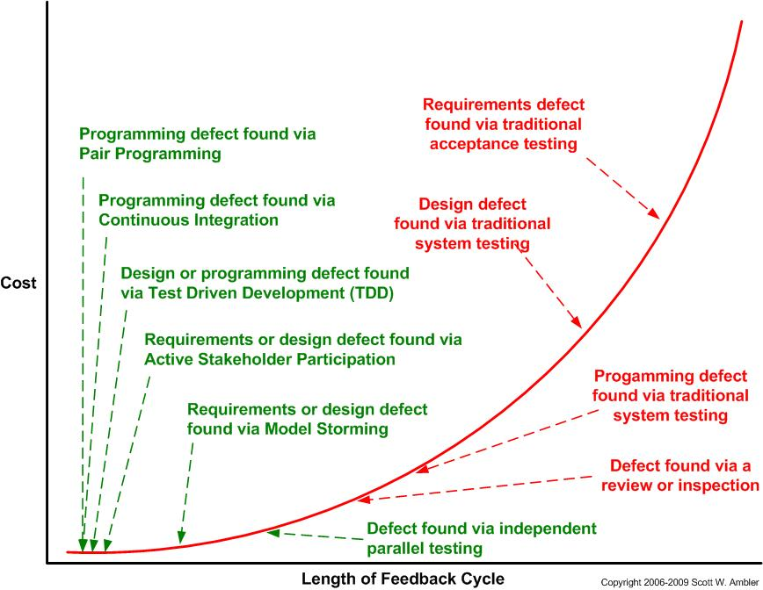
Warum testen wir?
Kritische Situationen, unerwünschte Zustände und Fehler im Zielsystem verhindern.
- Defensiv -
Shift-Left: Fehler beim Entwickeln finden
Lasst uns versuchen etwas Spaß daran zu finden.

Slide 49
Arten des Testings
Pre-Code
RubberDucking
Pair Programming
Codebased testing
Unit Testing
Component Testing
(API-)Interface Testing
UI-Testing
Integration Testing
System Testing
Post-Code Testing
UI-Testing
Viele weitere Ansätze ;-)
Wir nehmen uns 3 Arten vor

Slide 50
Vom Keller zur Foo Rooftop-bar
Unit Testing
Mutation Testing
Integration Testing
Testcontainers
System Testing
Lasttest

Slide 51
Mutation Testing
Java
PiTest
Python
mutmut
PHP
Infection

Slide 52
Testing
Unit Tests
Genaue Ergebnisse
False Positives verhindern
Test driven development
False Negatives
Tests greifen die Software an und versuchen Fehler zu unterbinden
Testabdeckung
Komponente
Funktion
Zeile
Mutation Testing
Versucht Verfehlungen in der Gesamtheit der Tests zu erkennen.

Slide 53
Integration Testing
Testcontainers & Keycloak

Slide 54
Lasttest
K6
Prometheus & Graphana

Slide 55
Takeaway

